Slide 1

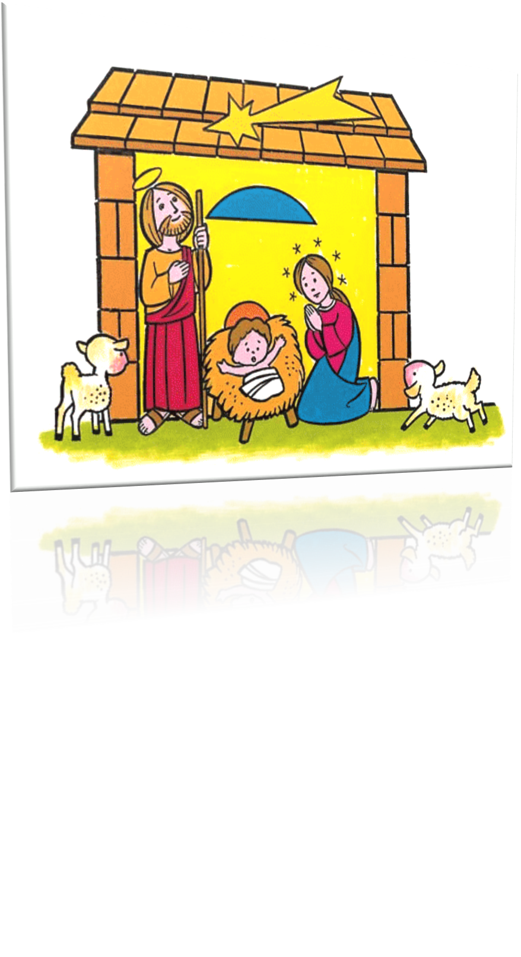
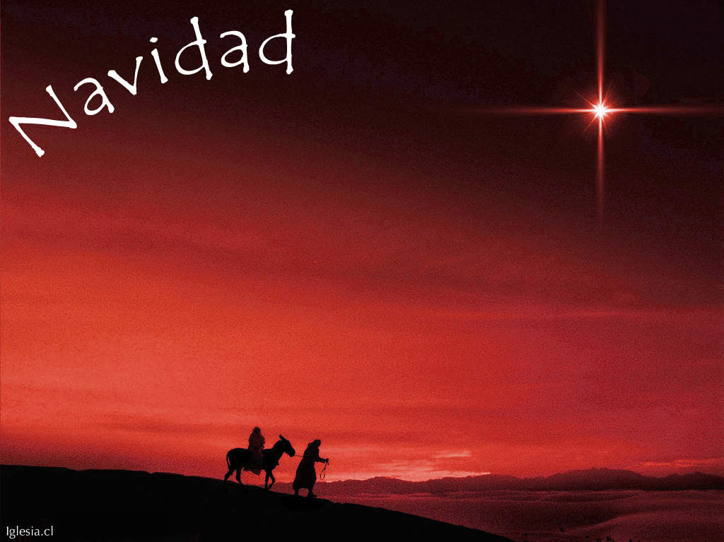

¡Es Navidad!
Fiesta de la Sagrada Familia

Slide 2

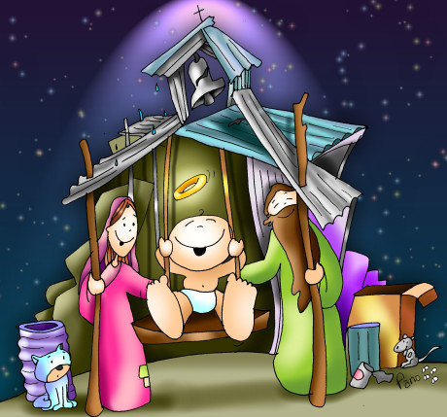
Las familias, pilares de la Iglesia

Slide 3
LA NAVIDAD SERÁ DEL COLOR
La Navidad será del color que tengas tú el corazón.
La Navidad será del color que tengas tú el corazón.
Sólo, sólo, sólo cuando sepas comprender,
sólo entonces podrás cantar;
pero, si no sientes lo que sufren los demás…
calla, ¡no hay Navidad!
Lara, lará la lara, lará la lara, lará la la. ¡Hey!
Lara, lará la lara, lará la lara, lará la la.

Slide 4
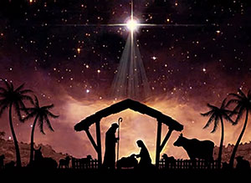
GLORIA al Señor que vive en el Cielo
GLORIA al Señor que vive en la Tierra
GLORIA al Señooooor
GLORIA al Señooooor
Que nos pide ayuda a los hombres de HOY

Slide 5
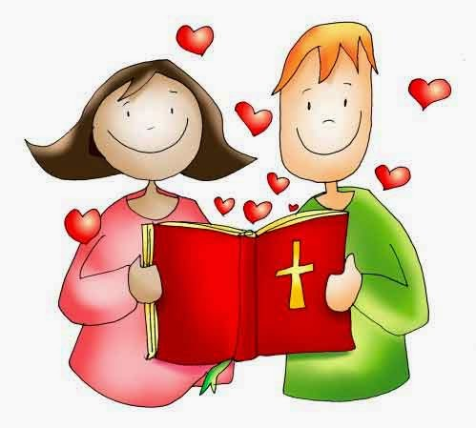
LITURGIA DE LA PALABRA
PRIMERA LECTURA
Eclo 3, 2-6
SALMO 127
Dichosos los que temen al Señor y siguen sus caminos
SEGUNDA LECTURA
Col 3, 12-21

Slide 6
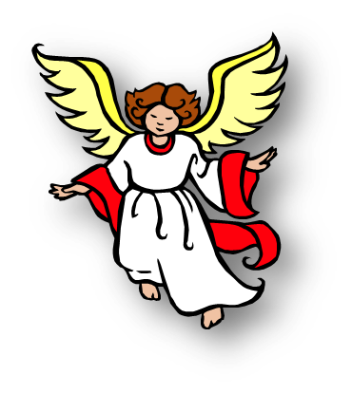
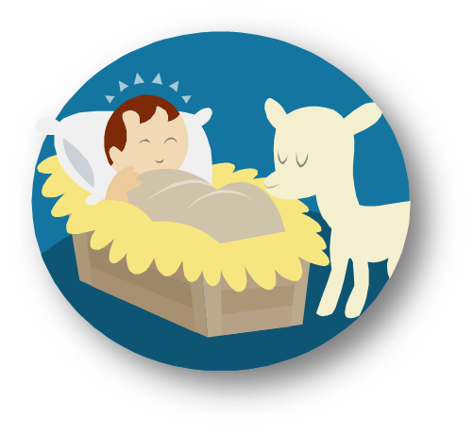
Aleluya
El Niño Dios ha nacido en Belén, Aleluya, Aleluya.
Quiere nacer en nosotros también, Aleluya, Aleluya.

Slide 7
Las familias, pilares de la Iglesia

Slide 8
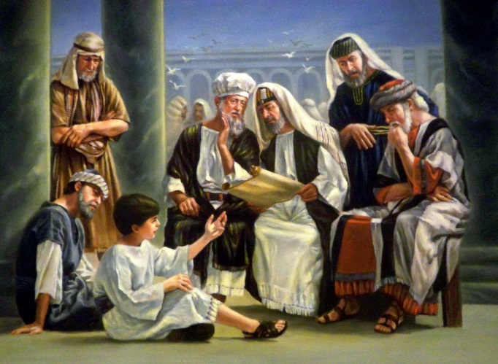
Lucas 2, 22-40
¿No sabíais que yo debía estar en la casa de mi Padre?
“…y Jesús iba creciendo en sabiduría en estatura y en gracia ante Dios y ante los hombres”

Slide 9
CREDO de los apóstoles
Desde allí ha de venir a juzgar a vivos y muertos.
Creo en el Espíritu Santo,
la santa Iglesia católica, la comunión de los santos,
el perdón de los pecados,
la resurrección de la carne y la vida eterna.
Amén.
Creo en Dios, Padre Todopoderoso,
Creador del cielo y de la tierra.
Creo en Jesucristo, su único Hijo,
Nuestro Señor, que fue concebido por obra y gracia del Espíritu Santo,
nació de Santa María Virgen;
Padeció bajo el poder de Poncio Pilato,
fue crucificado, muerto y sepultado,
descendió a los infiernos,
al tercer día resucitó de entre los muertos,
subió a los cielos y está sentado a la derecha de Dios, Padre todopoderoso.

Slide 10
CREDO de Nicea - Constantinopla
y subió al cielo,
y está sentado a la derecha del Padre;
y de nuevo vendrá con gloria
para juzgar a vivos y muertos,
y su reino no tendrá fin.
Creo en el Espíritu Santo,
Señor y dador de vida,
que procede del Padre y del Hijo,
que con el Padre y el Hijo
recibe una misma adoración y gloria,
y que habló por los profetas.
Creo en la Iglesia,
que es una, santa, católica y apostólica.
Confieso que hay un solo bautismo
para el perdón de los pecados.
Espero la resurrección de los muertos
y la vida del mundo futuro.
Amén.
"Creo en un solo Dios,
Padre todopoderoso,
Creador del cielo y de la tierra,
de todo lo visible y lo invisible.
Creo en un solo Señor, Jesucristo,
Hijo único de Dios,
nacido del Padre antes de todos los siglos:
Dios de Dios, Luz de Luz,
Dios verdadero de Dios verdadero,
engendrado, no creado,
de la misma naturaleza del Padre,
por quien todo fue hecho;
que por nosotros lo hombres,
y por nuestra salvación bajó del cielo,
y por obra del Espíritu Santo
se encarnó de María, la Virgen,
y se hizo hombre;
y por nuestra causa fue crucificado
en tiempos de Poncio Pilato;
padeció y fue sepultado,
y resucitó al tercer día, según las Escrituras,

Slide 11
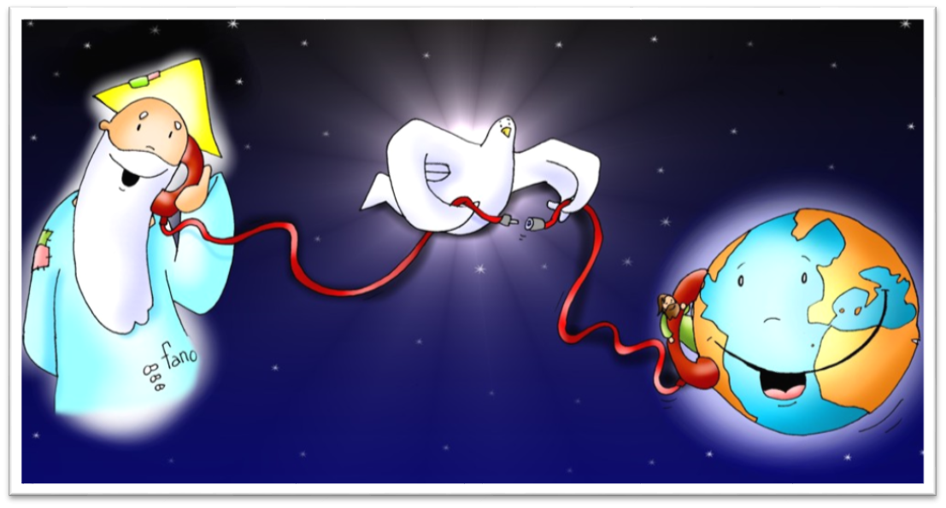
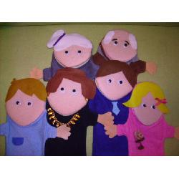
Respondemos:
Te rogamos, óyenos.

Slide 12
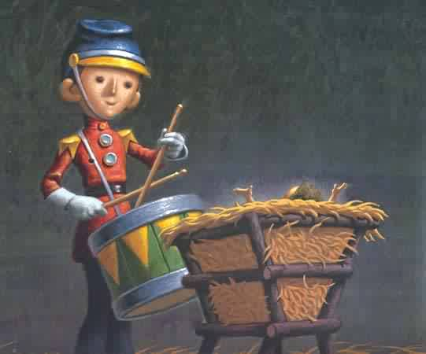
El Tamborilero
El camino que lleva a Belén,
baja hasta el valle que la nieve cubrió.
Los pastorcillos quieren ver a su Rey.
Le traen regalos en su humilde zurrón.
Ro po pom pom, ro po pom pom,
Ha nacido en un portal de Belén, el Niño Dios.

Slide 13
“Orad, hermanos, para que este sacrificio, mío y vuestro, sea agradable a Dios, Padre todopoderoso “
Todos: “El Señor reciba de tus manos este sacrificio, para alabanza y gloria de su Nombre, para nuestro bien y el de toda su Santa Iglesia”

Slide 14
PLEGARIA EUCARÍSTICA
El Señor esté con vosotros
Y con tu espíritu.
Levantemos el corazón.
Lo tenemos levantado hacia el Señor.
Demos gracias al Señor nuestro Dios.
Es justo y necesario.

Slide 15
SANTO (Haendel)
Santo, santo, santo es el Señor Dios del Universo.
Llenos están el cielo y la tierra,
llenos están de tu gloria.
Hosanna (Hossanna)
Hosanna (Hossanna)
Hosanna (Hossanna) en el cielo. (bis)
Bendito el que viene en nombre del Señor,
bendito el que viene en su nombre.
Hosanna (Hossanna)
Hosanna (Hossanna)
Hosanna (Hossanna) en el cielo. (bis)

Slide 16
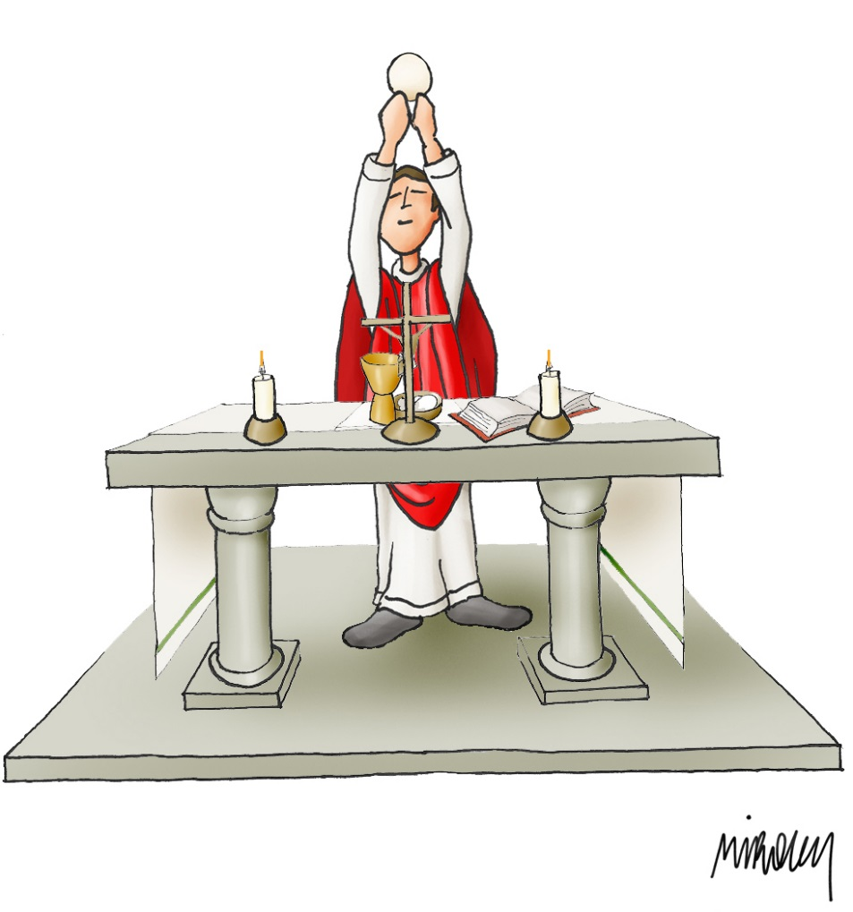
CONSAGRACIÓN

Slide 17
Éste es el Sacramento de nuestra fe.
Todos: Anunciamos tu muerte,
proclamamos tu Resurrección.
¡Ven, Señor Jesús!

Slide 18
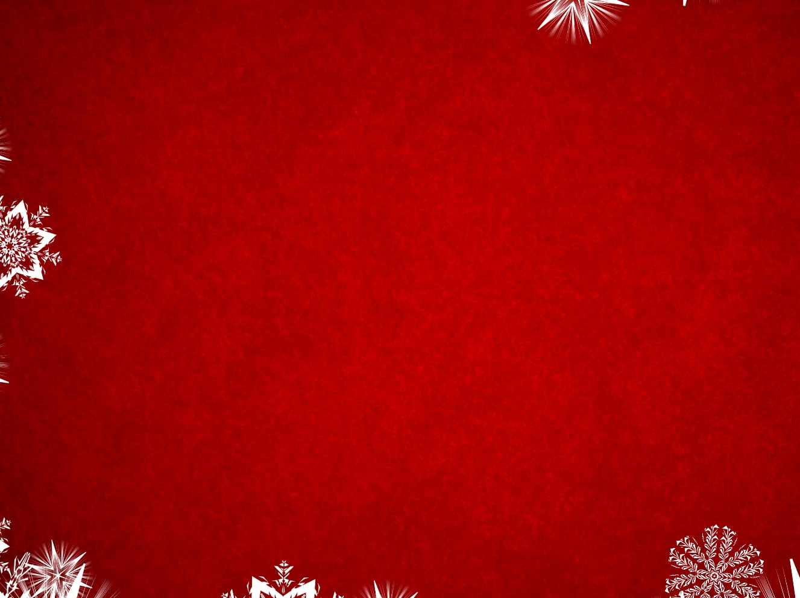


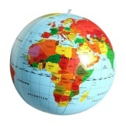
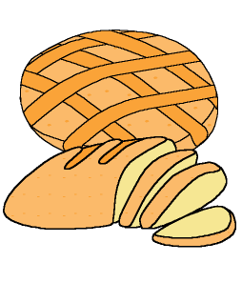
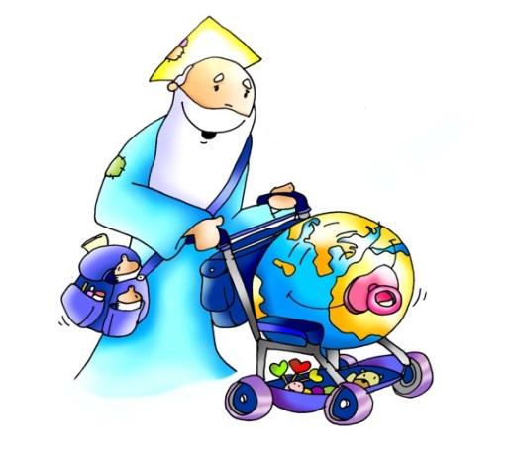
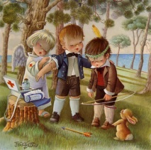
Padre Nuestro
Que estás en el
Santificado sea tu nombre
Venga a nosotros tu
Hágase tu voluntad
en la como en el
Danos hoy nuestro de cada día
Perdona nuestras ofensas
como también nosotros
perdonamos a los que nos ofenden
No nos dejes caer en la tentación
y líbranos del mal.

Slide 19
… esperamos la venida gloriosa de nuestro Señor Jesucristo.
Todos: Tuyo es el Reino, tuyo el poder y la gloria, por siempre, Señor.

Slide 20
RITO DE LA PAZ
… La paz del Señor esté siempre con vosotros.
Todos: Y con tu espíritu.
… Daos fraternalmente la paz

Slide 21
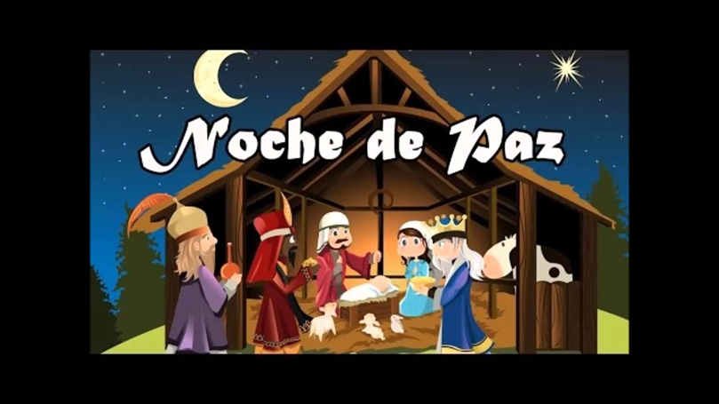
Noche de Paz, noche de Amor, claro sol, brilla ya.
Y los ángeles cantando están:
“Gloria a Dios, Gloria al Rey Celestial”
DUERME EL NIÑO JESÚS.
DUERME EL NIÑO JESÚS.

Slide 22
Éste es el Cordero de Dios que quita el pecado del mundo. Dichosos los invitados a la mesa del Señor.
Todos:
Señor, no soy digno de que entres en mi casa, pero una palabra tuya bastará para sanarme.

Slide 23
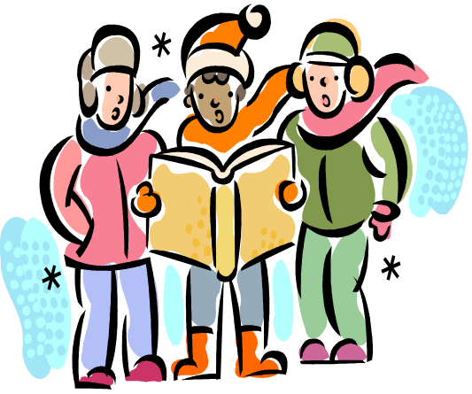
Canción de navidad
Navidad es Navidad,
toda la tierra se alegra
y se entristece la mar.
Marinero ¿a dónde vas?
Deja tus redes y reza,
mira la estrella pasar.
MARINERO, MARINERO,
HAZ EN TU BARCA UN ALTAR.
MARINERO, MARINERO,
PORQUE LLEGÓ NAVIDAD.
MARINERO, MARINERO,
HAZ EN TU BARCA UN ALTAR.
MARINERO, MARINERO,
PORQUE LLEGÓ NAVIDAD.
1/3

Slide 24
Noches blancas de hospital,
dejad el llanto esta noche,
que el Niño está por llegar.
Caminante sin hogar,
ven a mi casa esta noche,
que mañana ¡Dios dirá!
CAMINANTE, CAMINANTE
DEJA TU ALFORJA LLENAR,
CAMINANTE, CAMINANTE
PORQUE LLEGÓ NAVIDAD.
CAMINANTE, CAMINANTE
DEJA TU ALFORJA LLENAR,
CAMINANTE, CAMINANTE
PORQUE LLEGÓ NAVIDAD.
2/3

Slide 25
Ven soldado, vuelve ya,
para curar tus heridas,
para prestarte la Paz.
Navidad es Navidad,
toda la tierra se alegra
y se entristece la mar.
TÚ QUE ESCUCHAS MI MENSAJE
HAZ EN TU CASA UN ALTAR
DEJA EL ODIO Y VEN CONMIGO
PORQUE LLEGÓ NAVIDAD.
MARINERO, MARINERO,
HAZ EN TU BARCA UN ALTAR.
MARINERO, MARINERO,
PORQUE LLEGÓ NAVIDAD.
3/3

Slide 26
ORACIÓN FINAL
1/2
Bienvenido, Señor, esta es tu casa.
Haz de nuestro mundo
un hogar de pan y de paz
Bienvenido, Señor, a la tierra.
Haz de nuestro suelo
caminos de amor y de concordia
Bienvenido, Señor, en esta noche silenciosa,
a un lugar donde habita y reina el ruido;
queremos escuchar palabras de amor,
queremos ver el rostro de Dios,
queremos comprender que, para llegar hasta Él,
hay que inclinarse y entrar pequeño en Belén.

Slide 27
2/2
Eres la gran noticia de hoy
Permítenos, como los pastores,
ofrecerte lo que somos y tenemos
¡Eres tan pequeño y tan grande!
¡Tan débil y tan fuerte!
¡Bienvenido, Señor, a nuestra tierra!
Protegedle, José y María.
Todo le espera y todos le necesitamos.
Amén

Slide 28

Acción de Gracias
Acción de Gracias

Slide 29
Adeste Fideles
Adeste fideles, laeti triumphantes
Venite, venite in Bethlehem
Natum videte, regem angelorum
Venite adoremus, venite adoremus
Venite adoremus Dominum.
En grege relicto, humiles ad cunam,
vocati pastores adproperant.
Et nos ovantes gradum festinemus.
Venite adoremus, venite adoremus
Venite adoremus Dominum.

Slide 30
DIME NIÑO
Dime Niño, ¿de quién eres
todo vestidito de blanco? (bis)
Soy de la Virgen María
y del Espíritu Santo. (bis)
RESUENEN CON ALEGRÍA
LOS CÁNTICOS DE MI TIERRA
Y VIVA EL NIÑO DE DIOS
QUE NACIÓ EN LA NOCHEBUENA. (bis)
LA NOCHEBUENA SE VIENE
LA NOCHEBUENA SE VA
Y NOSOTROS NOS IREMOS
Y NO VOLVEREMOS MÁS.
RESUENEN CON ALEGRÍA
LOS CÁNTICOS DE MI TIERRA
Y VIVA EL NIÑO DE DIOS
QUE NACIÓ EN LA NOCHEBUENA. (bis)

Slide 31
Hacia Belén va una burra
1/3
Hacia Belén va una burra, rin, rin,
yo me remendaba, yo me remendé,
yo me eché un remiendo,
yo me lo quité,
cargada de chocolate;
lleva su chocolatera, rin, rin,
yo me remendaba, yo me remendé,
yo me eché un remiendo,
yo me lo quité,
su molinillo y su anafre.
MARÍA, MARÍA, VEN ACÁ CORRIENDO
QUE EL CHOCOLATILLO
SE LO ESTÁN COMIENDO. (bis).

Slide 32
En el portal de Belén, rin, rin…
yo me remendaba, yo me remendé,
yo me eché un remiendo,
yo me lo quité,
han entrado los ratones,
y al bueno de San José, rin, rin…
yo me remendaba, yo me remendé,
yo me eché un remiendo,
yo me lo quité,
le han roído los calzones.
MARÍA, MARÍA, VEN ACÁ CORRIENDO
QUE LOS CALZONCILLOS
LOS ESTÁN ROLLENDO. (bis).
2/3

Slide 33
3/3
En el portal de Belén, rin, rin…
yo me remendaba, yo me remendé,
yo me eché un remiendo,
yo me lo quité,
gitanillos han entrado
y al Niño que está en la cuna, rin, rin….
yo me remendaba, yo me remendé,
yo me eché un remiendo,
yo me lo quité,
los pañales le han robado.
MARÍA, MARÍA, VEN ACÁ VOLANDO
QUE LOS PAÑALILLOS
LOS ESTÁN LLEVANDO. (bis).

Slide 34
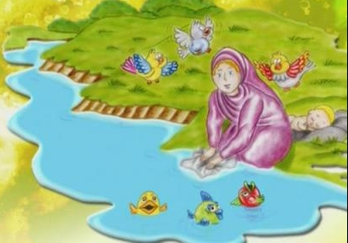
Los peces en el río
La Virgen está lavando y tendiendo en el romero.
Los pajarillos cantando y el romero floreciendo.
Pero mira cómo beben los peces en el río,
pero mira cómo beben por ver a Dios nacido.
Beben y beben y vuelven a beber, los peces en el río por ver a Dios nacer.
La Virgen se está peinando, entre cortina y cortina.
los cabellos son de oro y el peine de plata fina.
Pero mira cómo beben …
La Virgen va caminando, por entre aquellas palmeras,
y el Niño mira en sus ojos el color de la vereda.
Pero mira cómo beben …

Slide 35
VENID QUE ES HOY NOCHEBUENA
1.Nace el Niño en un portal,
Él nos trae la paz,
Él nos trae la Navidad,
nos trae la felicidad.
Venid que es hoy Nochebuena,
venid que es hoy Navidad.
Los pastores ya van caminando al portal,
¡Gloria a Dios y en la Tierra paz!
2.Los ángeles vienen cantando,
la estrella empieza a brillar,
y en la torre las campanas no cesan de tocar,
¡Gloria a Dios y en la Tierra paz!
3.María cuida a su niño;
José prepara el portal.
Los pastores de rodillas adoran al zagal,
¡Gloria a Dios y en la Tierra paz!

Slide 36
Campana sobre campana
1/2
Campana sobre campana
y sobre campana una…
asómate a la ventana:
verás al Niño en la cuna.
BELÉN, CAMPANAS DE BELÉN
QUE LOS ANGELES TOCAN…
¿QUÉ NUEVAS NOS TRAÉIS?
Recogido tu rebaño,
¿a dónde vas, pastorcillo?
Voy a llevar al portal
requesón, manteca y vino.
BELÉN, CAMPANAS…

Slide 37
2/2
Campana sobre campana
y sobre campana dos…
asómate a la ventana
porque está naciendo Dios.
BELÉN, CAMPANAS…
Caminando a medianoche,
¿dónde caminas, pastor?.
Le llevo al Niño que nace,
como a Dios mi corazón.
BELÉN, CAMPANAS…

Slide 38
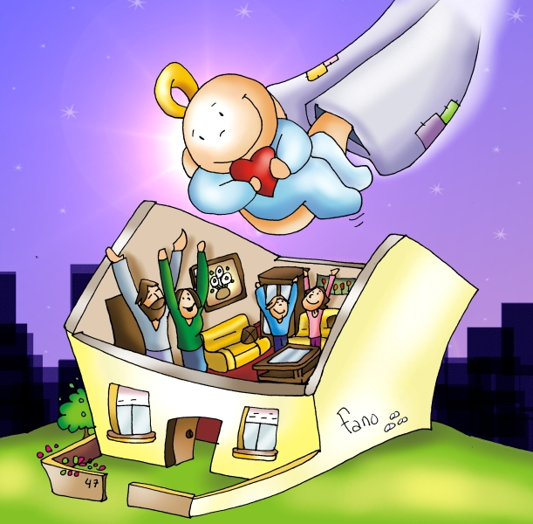
¡Que nuestro hogar sea la cuna de Jesús!

